Slide 1
Little Language
https://stileover@bitbucket.org/stileover/projetolittlelanguage.git
Augusto
Matheus

Slide 2
Objetivo
O Padrão define a criação de uma de uma estrutura, onde são realizadas operações léxicas e sintáticas de tal maneira que se facilita a inclusão de algum tipo de regra semântica para interpretar, posteriormente uma sentença através de uma arvore abstrata que irá ser gerada.

Slide 3
Pra que serve?
1. Definir a linguagem que será utilizada para a resolução do problema. 2. Criar regras léxicas e sintáticas, com suas respectivas regras de produção. 3. Implementação das classes necessárias que implementarão tal linguagem

Slide 4
Microarquitetura
O little language é baseado no padrão Interpreter . Utilizado principalmente quando se tem uma tarefa recorrente, e de difícil execução, onde se cria uma "pequena linguagem" para a realização dessa tarefa de maneira mais simples e rápida. Tem sua aplicação quando se faz necessário tratar tipos de dados similares com um pequeno número de operações, mas inúmeras combinações diferentes.

Slide 5
Contexto
Imagine que você precise escrever um programa que procure em um conjunto de arquivos para achar arquivos que contenham uma determinada combinação de palavras. Você não quer escrever um programa para cada busca. Ao invés disso você define um linguagem que permite ao usuário descrever a combinação de palavras e então escrever um programa que acha arquivos que contem uma combinação de palavras especificadas na linguagem.

Slide 6
Impactos positivos e Negativos
Positivos:
Simplificação
Reusabilidade
Negativos:
Não é possível ser aplicado em todos os projetos

Slide 7
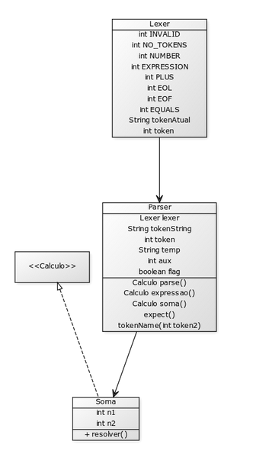
Diagrama

